Slide 1

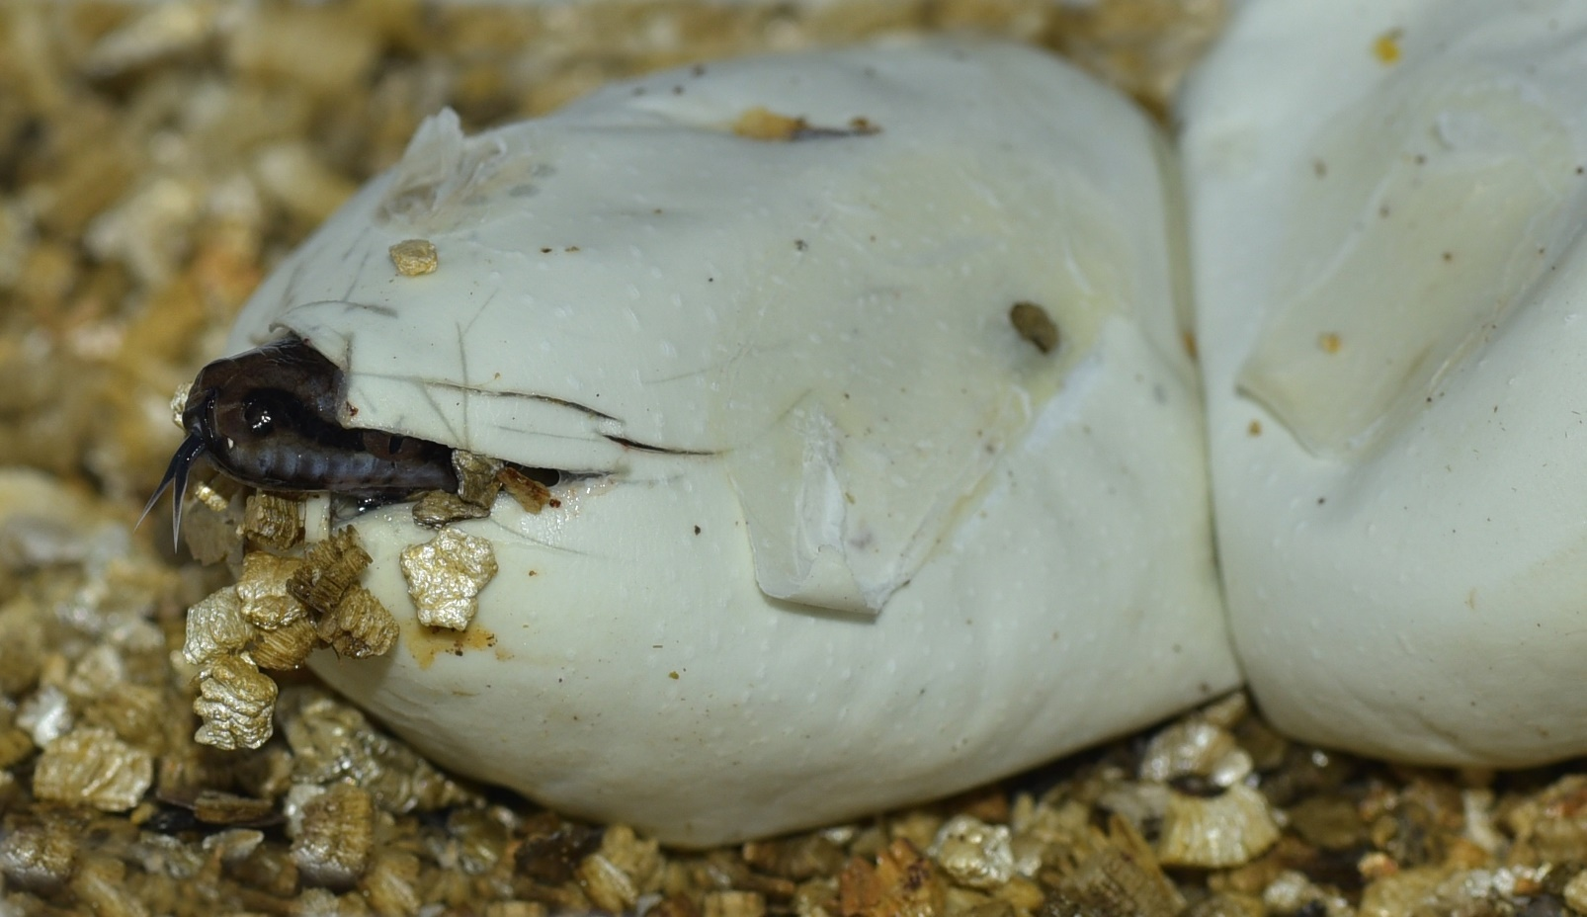
Rast, razvoj i razmnožavanje životinja

Slide 2
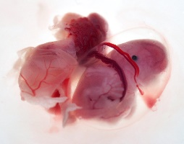
Kako se razmnožavaju životinje?
RAZMNOŽAVANJE
KARAKTERISTIKE | SPOLNO | NESPOLNO
BROJ VRSTA | većina životinja | manji broj (spužve, žarnjaci, neki plošnjaci)
POTREBNO RODITELJA | dva roditelja | jedan roditelj
SLIČNOST POTOMAKA | potomci slični roditeljima i međusobno-genska raznolikost | potomci genetski isti-klonovi
POTROŠNJA ENERGIJE | veće ulaganje energije | energetski manje zahtjevno
BROJ POTOMAKA | manji broj potomaka | veći broj potomaka

Slide 3
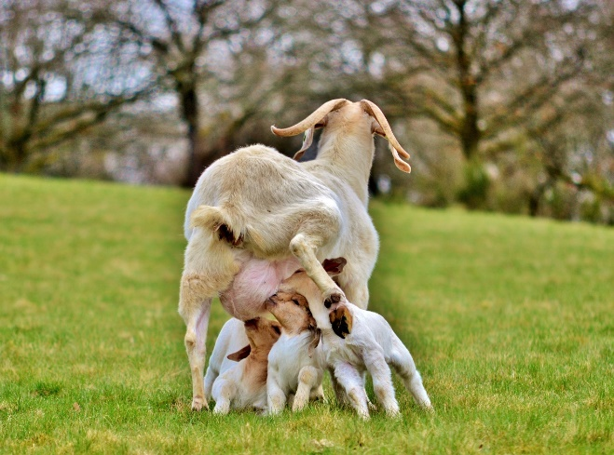
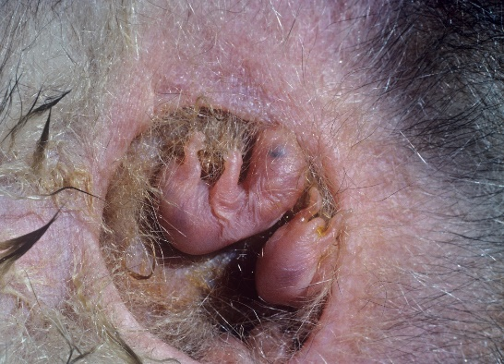
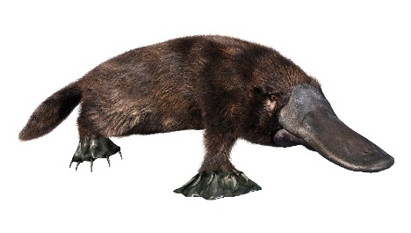
Razmnožavanje kralježnjaka
SISAVCI
razvijeni spolni organi- oplodnja se događa u JAJOVODU- UNUTARNJA OPLODNJA
mladi se hrane sisanjem majčina mlijeka
PRAVI SISAVCI- razvoj mladih u maternici (posteljica, pupčana vrpca)
JEDNOOTVORI
mladi se razvijaju unutar jajeta
mladi ližu mlijeko s majčine dlake
žive u Australiji i Novom Zelandu
TOBOLČARI
nemaju razvijenu posteljicu
nezreli mladunac razvoj završava u tobolcu
mlado pričvršćeno za majčinu bradavicu siše mlijeko u tobolcu

Slide 4
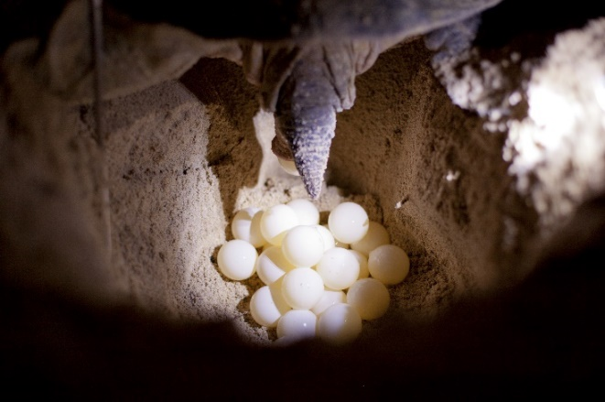
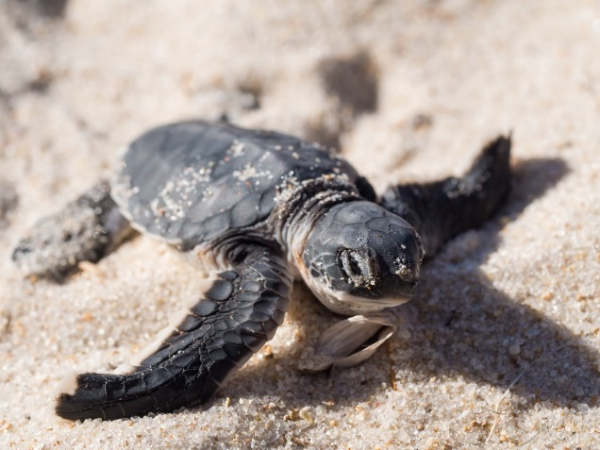
Razmnožavanje kralježnjaka
PTICE I GMAZOVI
UNUTARNJA OPLODNJA
mlado se razvija unutar JAJETA
većina nema razvijene vanjske spolne organe
spermiji se unose u NEČISNICU
JAJOVOD- pomaže u stvaranju ovojnica koje štite zametak i proizvodi SLUZ koja olakšava izlazak jajeta iz tijela
mlado se hrani ŽUMANJKOM
izmjena plinova- POROZNA LJUSKA
ptice sjede na jajima
gmazovi-većina polaže jaja u tlo ili pijesak

Slide 5
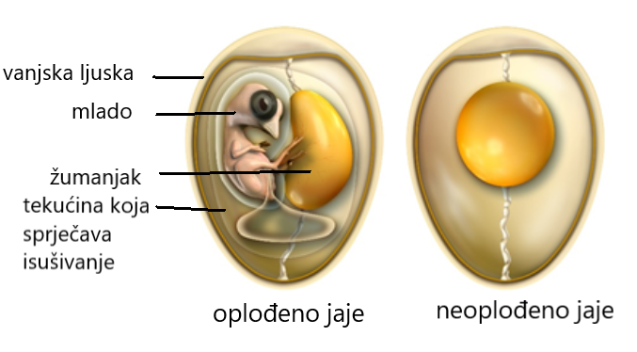
Razmnožavanje kralježnjaka

Slide 6
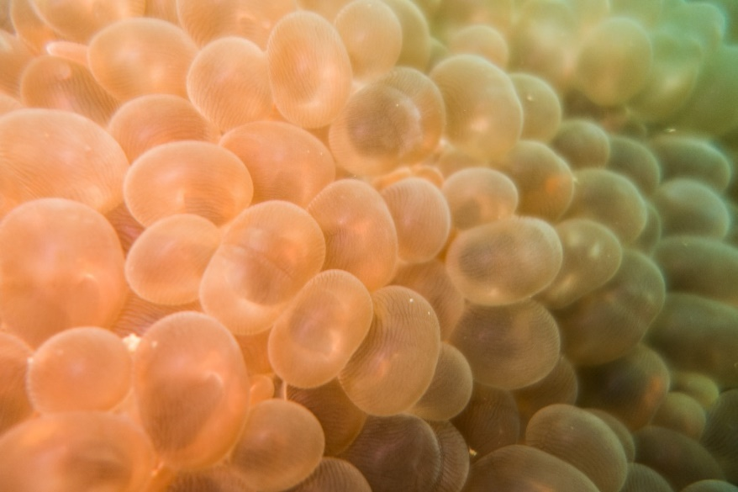
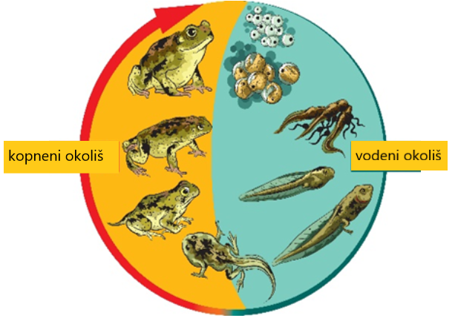
Razmnožavanje kralježnjaka
VODOZEMCI I RIBE
spolno razmnožavanje, VANJSKA OPLODNJA
veći broj potomaka-povećani postotak preživljavanja novih jedinki
mladi se razvijaju u jajima koja nemaju čvrstu ovojnicu
razvoj vodozemaca traje dulje nego kod riba
stadij ličinke-punoglavca
nakon razvijanja udova prelazi na kopneni način

Slide 7
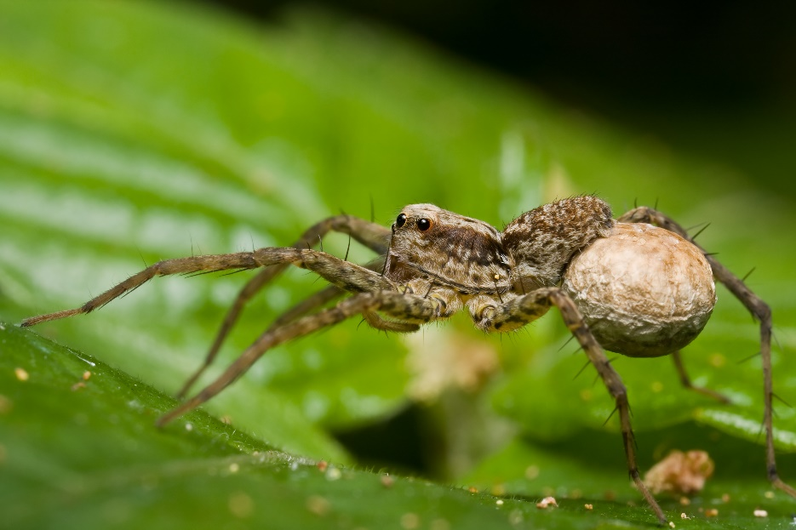
Razmnožavanje beskralježnjaka
SPOLNO
razdvojena spola (mužjak i ženka) ili dvospolci ( jedinka u tijelu stvara i spermije i jajne stanice npr. nametnici)
oplodnja: vanjska ili unutarnja
ČLANKONOŠCI
potomci se razvijaju unutar jajašca
rakovi- spolno, vanjska oplodnja
kukci, paučnjaci-spolno, unutarnja oplodnja

Slide 8
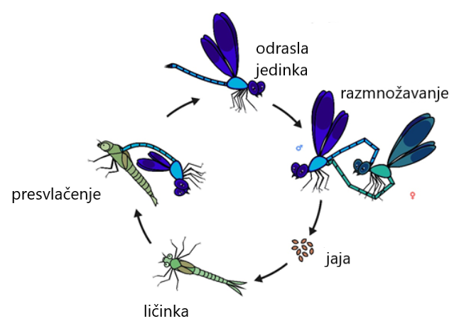
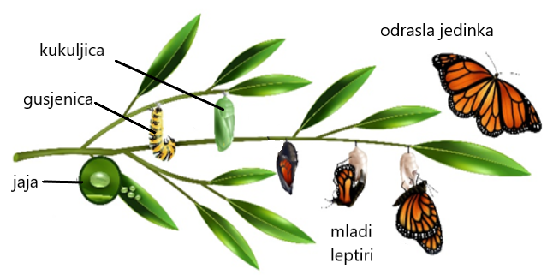
Razmnožavanje beskralježnjaka
KUKCI
proces PREOBRAZBE
Navedi razlike u preobrazbi prikazanih vrsta.
vretence- nepotpuna preobrazbu
leptir- potpuna preobrazba

Slide 9
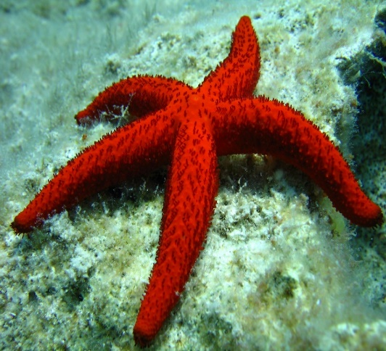
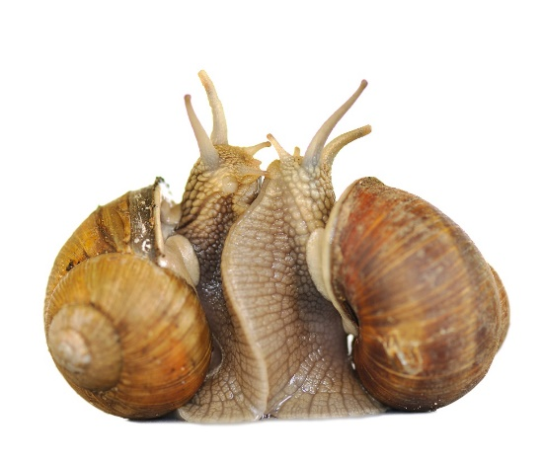
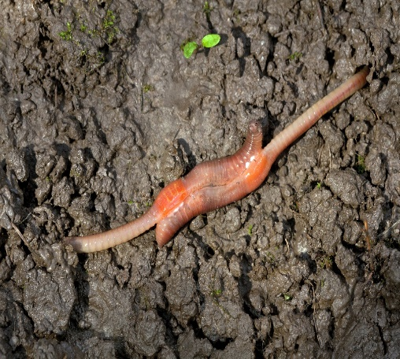
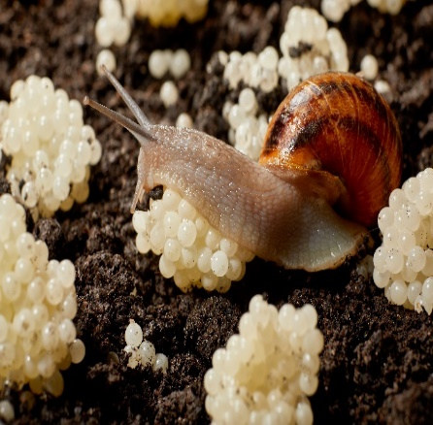
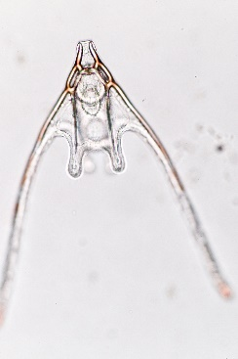
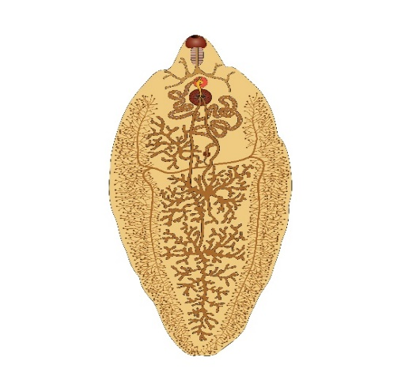
Razmnožavanje beskralježnjaka
MEKUŠCI I BODLJIKAŠI
vodeni okoliš- vanjska oplodnja, mlado slobodno pliva i hrani se
kopneni puževi, gujavice- dvospolci, traže partnere za opodnju (UNAKRSNA OPLODNJA)
SAMOOPLODNJA- nametnici (oblići, trakavice, metilji)

Slide 10
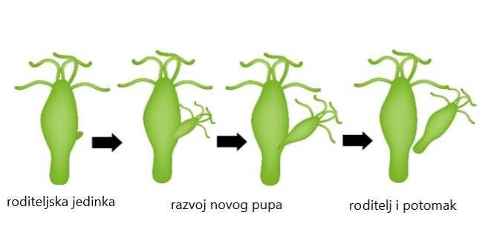
Razmnožavanje beskralježnjaka
SPUŽVE I ŽARNJACI
uglavnom sjedilački organizmi
razmnožavanje nespolno-pupanjem (klonovi)
raznolikost jedinki u populaciji događa se povremenim spolnim razmnožavanjem

Slide 11

Zapišimo!
Rast, razvoj i razmnožavanje životinja
Sisavci:
pravi sisavci- unutarnja oplodnja, razvoj mladih u maternici
tobolčari-nezreli mladunac razvoj završava u tobolcu
jednootvori-mladi se razvijaju unutar jajeta
Ptice i gmazovi:
UNUTARNJA OPLODNJA
mlado se razvija unutar JAJETA
spermiji se unose u NEČISNICU
Vodozemci i ribe:
spolno razmnožavanje, VANJSKA OPLODNJA
veći broj potomaka

Slide 12
Zapišimo!
Člankonošci:
potomci se razvijaju unutar jajašca
rakovi- spolno, vanjska oplodnja
kukci (proces preobrazbe), paučnjaci-spolno, unutarnja oplodnja
Mekušci i bodljikaši:
vodeni okoliš- vanjska oplodnja, mlado slobodno pliva i hrani se
kopneni puževi, gujavice- dvospolci,UNAKRSNA OPLODNJA
SAMOOPLODNJA- nametnici (oblići, trakavice, metilji)
Spužve i žarnjaci:
uglavnom sjedilački organizmi
razmnožavanje nespolno-pupanjem (klonovi)

Slide 13
Usporedi razmnožavanje između skupina sisavaca.
Zašto vodozemci i ribe imaju veći broj potomaka nego ostale skupine kralježnjaka.
Na primjeru objasni razliku između potpune i nepotpune preobrazbe kukaca.
Navedi razlike između spolnog i nespolnog razmnožavanja.
Objasni karakteristike razvoja mladih kod ptica i gmazova.
Ponavljanje!

